Slide 1
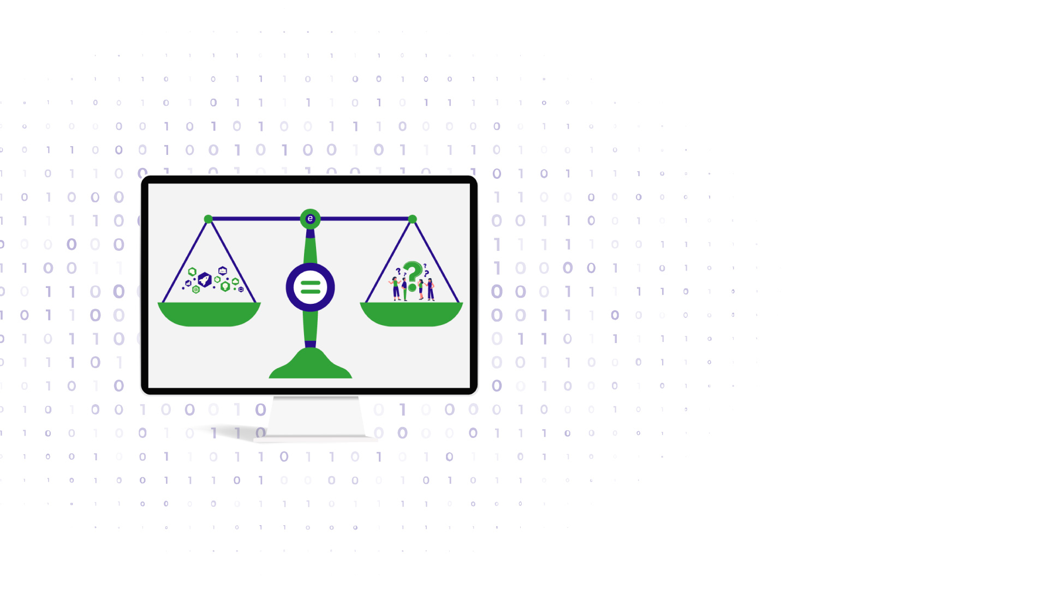



Das 1x1 des digitalen Bezahlens -
Grundlagen für den täglichen Gebrauch
Lektion 1.
Einführung
Finanziert von der Europäischen Union. Die geäußerten Ansichten und Meinungen sind jedoch ausschließlich die des Autors/der Autoren und spiegeln nicht unbedingt die der Europäischen Union oder der Europäischen Exekutivagentur für Bildung und Kultur (EACEA) wider. Weder die Europäische Union noch die EACEA können für diese verantwortlich gemacht werden.
Projekt Nr.: 2021-1-IT02-KA220-ADU-000035139
Dieses Projekt wurde mit Unterstützung der Europäischen Kommission finanziert. Die Verantwortung für den Inhalt dieser Veröffentlichung trägt allein der Verfasser; die Kommission haftet nicht für die weitere Verwendung der darin enthaltenen Angaben.

Slide 2




1.1 Einführung ins Thema
2021-1-IT02-KA220-ADU-000035139
Was ist E-Payment?
E-Payment steht für elektronisches Bezahlen.
E-Payment ist eine Transaktion, die über das Internet oder andere elektronische Mittel anstelle von Bargeld oder Schecks erfolgt.
2

Slide 3
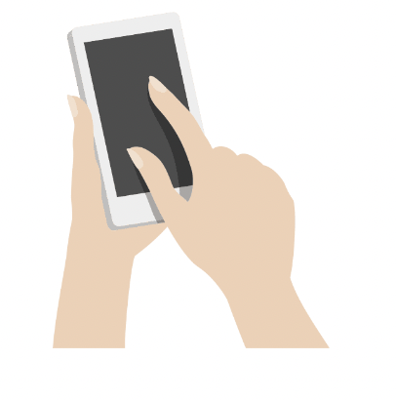
1.2 E-Payment im täglichen Leben
2021-1-IT02-KA220-ADU-000035139
Wie kann ich E-Payment-Dienste in meinem Alltag nutzen?
Sie können Ihre Konzertkarten online bezahlen.
Sie können ein Buch online kaufen.
Sie können die Rechnung für die Autoreparatur online bezahlen.
Sie können ganz einfach Geld an Freunde oder Ihre Familie schicken.
3

Slide 4
Wer hat in der Vergangenheit E-Payment genutzt?
2021-1-IT02-KA220-ADU-000035139
Habe bereits digital bezahlt | Ich würde gerne, aber ich habe Bedenken. | Habe noch nicht digital gezahlt
4

Slide 5

1.3 Selbstbeurteilung
2021-1-IT02-KA220-ADU-000035139
Wie viel wissen Sie über E-Payment und E-Payment-Methoden?
Wie sicher sind Sie bei der Anwendung der verschiedenen Methoden?
Fühlen Sie sich bei der Online-Zahlung selbständig?
Füllen Sie die Selbsteinschätzung aus, um herauszufinden
wie sicher Sie im Umgang mit diesen Instrumenten sind
5

Slide 6
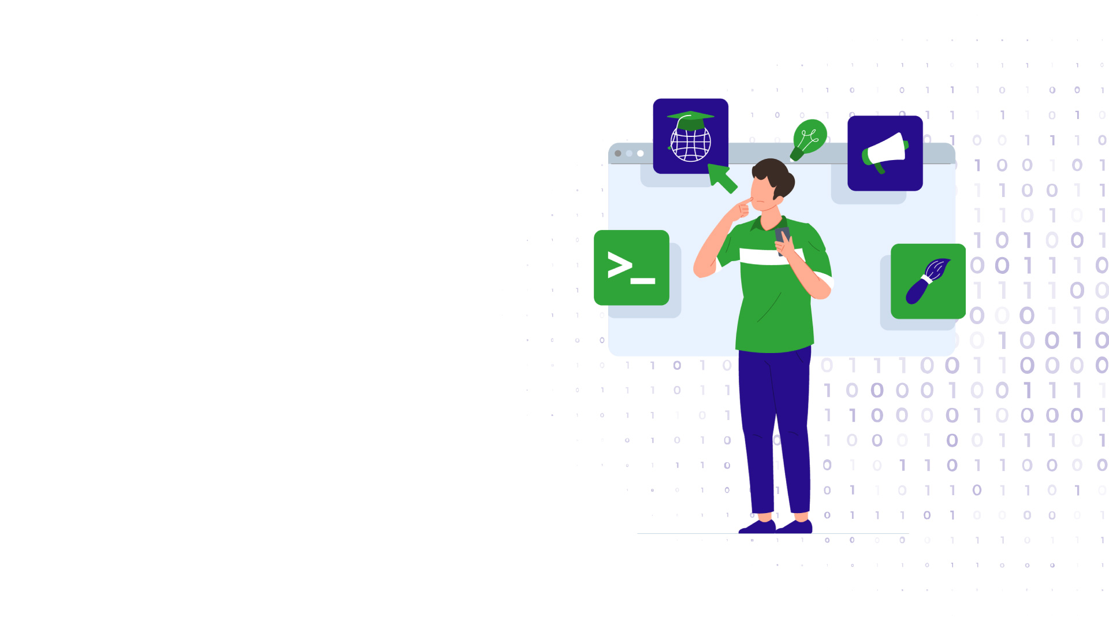
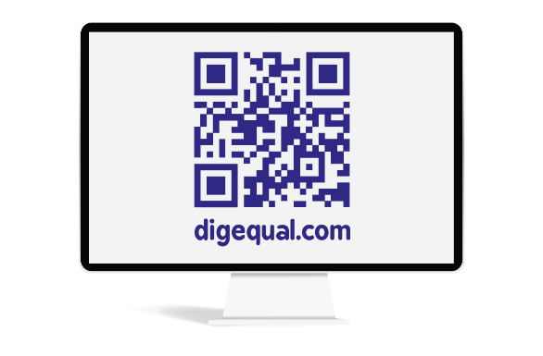
Danke für Ihre Aufmerksamkeit
Projekt Nr.: 2021-1-DE02-KA220-VET-000030542
Folgen Sie uns auf Facebook!
Projekt Nr.: 2021-1-IT02-KA220-ADU-000035139

Slide 7
E-Zahlung
Lektion 2.
Vorteile und Nachteile
Finanziert von der Europäischen Union. Die geäußerten Ansichten und Meinungen sind jedoch ausschließlich die des Autors/der Autoren und spiegeln nicht unbedingt die der Europäischen Union oder der Europäischen Exekutivagentur für Bildung und Kultur (EACEA) wider. Weder die Europäische Union noch die EACEA können für diese verantwortlich gemacht werden.
Entwickelt von Polygonal | Dez, 2022
Dieses Projekt wurde mit Unterstützung der Europäischen Kommission finanziert. Die Verantwortung für den Inhalt dieser Veröffentlichung trägt allein der Verfasser; die Kommission haftet nicht für die weitere Verwendung der darin enthaltenen Angaben.
Projekt Nr.: 2021-1-IT02-KA220-ADU-000035139

Slide 8

Warum ist E-Payment relevant?
2021-1-IT02-KA220-ADU-000035139
Technologie wird in unserem täglichen Leben immer wichtiger, auch bei der Art und Weise, wie wir für Dinge bezahlen
Die Möglichkeit, digitale Zahlungsoptionen zu nutzen, kann Ihnen bei der Online-Bezahlung von Dienstleistungen viele Vorteile bieten
Es ist wichtig, den Umgang mit diesen Optionen zu lernen, damit Sie das Beste aus den Möglichkeiten der Technologie machen können.
8

Slide 9
2.1 Vorteile von E-Payment-Systemen
2021-1-IT02-KA220-ADU-000035139
Was kommt Ihnen in den Sinn,
wenn Sie über die Vorteile von
digitalen Zahlungssystemen nachdenken?
9

Slide 10
2.1 Vorteile von E-Payment-Systemen
2021-1-IT02-KA220-ADU-000035139
Sie sind praktisch.
E-Payment-Systeme sind oft bequemer als herkömmliche Zahlungsmethoden, da sie es den Nutzern ermöglichen, Zahlungen schnell und einfach zu tätigen oder zu empfangen, ohne Bargeld oder Schecks zu benötigen.
Mit einer digitalen Geldbörse können die Nutzer beispielsweise Einkäufe tätigen oder Geldbeträge überweisen, indem sie einfach auf ihr Telefon tippen oder einen Pin-Code eingeben, anstatt physisches Geld mit sich herumzutragen oder Papierkram auszufüllen.
10

Slide 11

2.1 Vorteile von E-Payment-Systemen
2021-1-IT02-KA220-ADU-000035139
Sie sind schnell.
E-Payment-Systeme können Transaktionen fast sofort verarbeiten und ermöglichen es den Nutzern, Zahlungen schnell und ohne Verzögerung zu tätigen oder zu empfangen.
11

Slide 12

2.1 Vorteile von E-Payment-Systemen
2021-1-IT02-KA220-ADU-000035139
Sie erleichtern Ihnen den Zugang zu Diensten in der ganzen Welt.
E-Payment-Systeme ermöglichen den grenzüberschreitenden Geldtransfer, ohne dass eine echte Währung benötigt wird, und machen es den Menschen einfacher, bei Unternehmen im Ausland einzukaufen.
12

Slide 13
2.1 Vorteile von E-Payment-Systemen
2021-1-IT02-KA220-ADU-000035139
Sie verringern die Gefahr ausgeraubt zu werden.
E-Payment-Systeme können sicherer sein als herkömmliche Zahlungsmethoden, da Sie sich keine Sorgen um Falschgeld oder Raub machen müssen.
13

Slide 14
2.2 Nachteile von E-Payment-Systemen
2021-1-IT02-KA220-ADU-000035139
Was kommt Ihnen in den Sinn
wenn Sie über potenzielle
Nachteile von E-Payment-Systemen nachdenken?
14

Slide 15
2.2 Nachteile von E-Payment-Systemen
2021-1-IT02-KA220-ADU-000035139
Sie sind von der Technik abhängig.
E-Zahlungssysteme sind technologieabhängig und daher anfällig für technische Ausfälle oder Störungen. Wenn beispielsweise bei einem digitalen Geldbörsensystem ein Server ausfällt, können die Nutzer möglicherweise nicht auf ihre Konten zugreifen oder Zahlungen vornehmen.
15

Slide 16

2.2 Nachteile von E-Payment-Systemen
2021-1-IT02-KA220-ADU-000035139
Sie müssen über die richtigen Werkzeuge und Kenntnisse verfügen, um E-Payment-Systeme zu nutzen.
E-Zahlungssysteme können für Menschen, die keinen Zugang zu elektronischen Geräten wie Computern oder Smartphones haben, schwer zu bedienen sein. Dies kann bestimmte Bevölkerungsgruppen von der Nutzung von E-Payment-Systemen ausschließen, was ihre Akzeptanz und ihren Nutzen einschränken kann.
16

Slide 17

2.2 Nachteile von E-Payment-Systemen
2021-1-IT02-KA220-ADU-000035139
Sammlung von Daten.
Jedes Mal, wenn Sie einen E-Zahlungsdienst nutzen, erzeugen Sie Daten. Es ist schwer nachzuvollziehen, welche Informationen bei der Nutzung von E-Payment-Systemen gesammelt und verwendet werden.
17

Slide 18

2.2 Nachteile von E-Payment-Systemen
2021-1-IT02-KA220-ADU-000035139
Risiko von Sicherheitsverletzungen und Betrug.
Da bei elektronischen Zahlungssystemen sensible Finanzdaten übertragen werden, sind sie häufig das Ziel von Hackern und anderen Cyberkriminellen, die versuchen, diese Daten zu stehlen oder für illegale Zwecke zu nutzen.
18

Slide 19
2.2 Vorteile und Nachteile zusammenfassen
2021-1-IT02-KA220-ADU-000035139
Quiz-Time: Welche Vor- und Nachteile stecken hinter den Bildern?
19

Slide 20

2.2 Vorteile und Nachteile zusammenfassen
2021-1-IT02-KA220-ADU-000035139
Vorteil:
Sie können Waren weltweit kaufen.
20

Slide 21

2.2 Vorteile und Nachteile zusammenfassen
2021-1-IT02-KA220-ADU-000035139
Nachteil: Sie müssen über die richtigen Geräte und Kenntnisse verfügen, um digital bezahlen zu können.
21

Slide 22

2.2 Vorteile und Nachteile zusammenfassen
2021-1-IT02-KA220-ADU-000035139
Vorteil:
Sie sind schnell.
22

Slide 23

2.2 Vorteile und Nachteile zusammenfassen
2021-1-IT02-KA220-ADU-000035139
Nachteil:
Es besteht das Risiko, dass man gehackt wird.
23

Slide 24

2.2 Vorteile und Nachteile zusammenfassen
2021-1-IT02-KA220-ADU-000035139
Vorteil:
Verringert das Risiko, physisch beraubt zu werden.
24

Slide 25
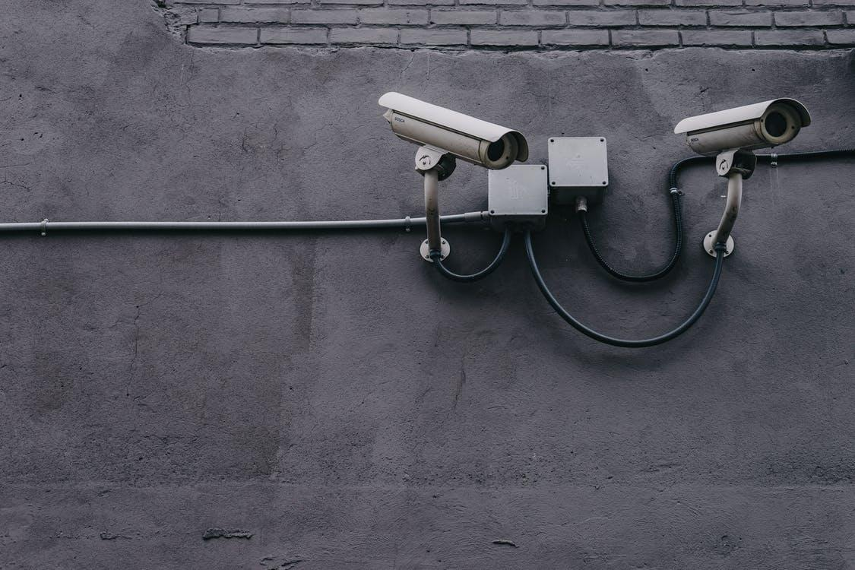
2.2 Vorteile und Nachteile zusammenfassen
2021-1-IT02-KA220-ADU-000035139
Nachteil: Es werden viele Daten über Sie gespeichert.
25

Slide 26

2.2 Vorteile und Nachteile zusammenfassen
2021-1-IT02-KA220-ADU-000035139
Nachteil:
Sie sind von der Technik abhängig.
26

Slide 27

2.2 Vorteile und Nachteile zusammenfassen
2021-1-IT02-KA220-ADU-000035139
Der Vorteil: Sie sind sehr praktisch und bequem.
27

Slide 28
Danke für Ihre Aufmerksamkeit
Projekt Nr.: 2021-1-DE02-KA220-VET-000030542
Folgen Sie uns auf Facebook!
Projekt Nr.: 2021-1-IT02-KA220-ADU-000035139

Slide 29
E-Zahlung
Lektion 3.
Die beliebtesten Dienste
Finanziert von der Europäischen Union. Die geäußerten Ansichten und Meinungen sind jedoch ausschließlich die des Autors/der Autoren und spiegeln nicht unbedingt die der Europäischen Union oder der Europäischen Exekutivagentur für Bildung und Kultur (EACEA) wider. Weder die Europäische Union noch die EACEA können für diese verantwortlich gemacht werden.
Entwickelt von Polygonal | Dez, 2022
Dieses Projekt wurde mit Unterstützung der Europäischen Kommission finanziert. Die Verantwortung für den Inhalt dieser Veröffentlichung trägt allein der Verfasser; die Kommission haftet nicht für die weitere Verwendung der darin enthaltenen Angaben.
Projekt Nr.: 2021-1-IT02-KA220-ADU-000035139

Slide 30


3.1 Welches sind die beliebtesten Dienste?
2021-1-IT02-KA220-ADU-000035139
Kurze Aufgabe:
Suchen Sie im Internet nach den beliebtesten E-Payment-Diensten
Vergleichen Sie dann Ihre Ergebnisse
Zeit: 5-10 Minuten
30

Slide 31



3.1 Welches sind die beliebtesten Dienste? - Digitale Geldbörsen
2021-1-IT02-KA220-ADU-000035139
1. Digitale Geldbörsen (Beispiel: PayPal, Apple Pay, Google Wallet)
Eine digitale Geldbörse, auch bekannt als E-Wallet oder mobile Geldbörse, ist eine digitale Version einer physischen Geldbörse, die es den Nutzern ermöglicht, ihr Geld elektronisch zu speichern, zu verwalten und auszugeben. Zu den beliebtesten digitalen Geldbörsen gehören PayPal, Apple Pay und Google Wallet.
Sie erstellen ein Konto, das mit Ihrem Bankkonto verbunden ist. Wenn Sie etwas kaufen möchten, geben Sie Ihre Kontodaten ein oder verwenden Ihren Fingerabdruck, um die Zahlung zu ermöglichen.
31

Slide 32


3.1 PayPal
2021-1-IT02-KA220-ADU-000035139
PayPal unterscheidet sich aus mehreren Gründen ein wenig von Apple Pay und Google Pay:
  Sie können Geld direkt an Personen überweisen
  Sie können es auch über einen Browser wie Chrome oder Edge verwenden
  Sie können es mit Ihrem Bankkonto verknüpfen, anstatt mit Ihrer Debit- oder Kreditkarte.
32

Slide 33
3.1 PayPal
2021-1-IT02-KA220-ADU-000035139
In der Regel können Sie in Geschäften jedoch nicht per NFC bezahlen; Sie müssen entweder einen PayPal-QR-Code scannen oder Google Pay verwenden, das mit Ihrem PayPal-Konto verbunden sein muss.
Sie müssen Online-Banking eingerichtet haben, um PayPal nutzen zu können.
Praktische Ratschläge:
PayPal ist sehr praktisch für Online-Zahlungen, da es weithin akzeptiert wird.
Oftmals gibt es eine Option namens "PayPal Express Checkout", bei der Sie Ihre Adresse nicht eingeben müssen, da der Online-Shop die Informationen einfach von PayPal erhält.
Hinweis: In Abschnitt 5.1 wird beschrieben, wie Sie ein PayPal-Konto einrichten.
33

Slide 34
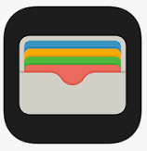
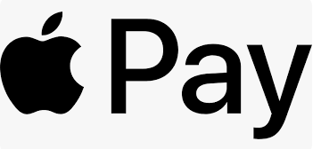
3.1 Apple Pay/Apple Wallet
2021-1-IT02-KA220-ADU-000035139
Apple Wallet ist eine digitale Geldbörse, die ausschließlich auf Apple-Geräten wie dem iPhone oder der Apple Watch verwendet werden kann.
Der Dienst heißt Apple Pay, die App, mit der Sie den Dienst einrichten, heißt Apple Wallet
Sie können Apple Pay nur verwenden, wenn Sie eine Kredit- oder Debitkarte mit Ihrem Apple Wallet verknüpfen.
Kann im Alltag praktisch sein, um in Geschäften per NFC zu bezahlen
Hinweis: In Abschnitt 5.1 wird beschrieben, wie Sie Apple Pay einrichten können.
34

Slide 35
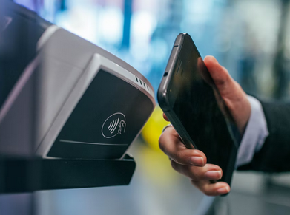

3.1 Was ist NFC?
2021-1-IT02-KA220-ADU-000035139
NFC = Near Field Communication - ist eine Technologie in neueren Handys, die unter anderem das kontaktlose Bezahlen ermöglicht.
Erhältlich in vielen Geschäften wie Supermärkten.
Sie erkennen die Verfügbarkeit an einem Zeichen,
das so aussieht wie dieses ->
Hinweis: In Abschnitt 5.1 wird die Verwendung von NFC beschrieben.
35

Slide 36

3.1 Google Wallet
2021-1-IT02-KA220-ADU-000035139
Funktioniert im Grunde wie Apple Pay/Apple Wallet - nur mit Handys, die das so genannte Android-Betriebssystem verwenden = jedes Handy, das nicht von Apple ist
Der Dienst heißt Google Pay, die App, mit der Sie den Dienst einrichten, heißt Google Wallet
Sie können Google Wallet nur verwenden, wenn Sie eine Kredit- oder Debitkarte mit Ihrem Google Wallet verknüpfen.
Kann im Alltag praktisch sein, um in Geschäften per NFC zu bezahlen
Hinweis: In Abschnitt 5.1 wird beschrieben, wie Sie Google Pay einrichten.
36

Slide 37

3.1 Welches sind die beliebtesten Dienste?
2021-1-IT02-KA220-ADU-000035139
2. Onlinebanking
Sie müssen Ihr Konto für das Onlinebanking aktivieren lassen. Sie können entweder die App oder die Website Ihrer Bank nutzen, um Transaktionen durchzuführen.
37

Slide 38
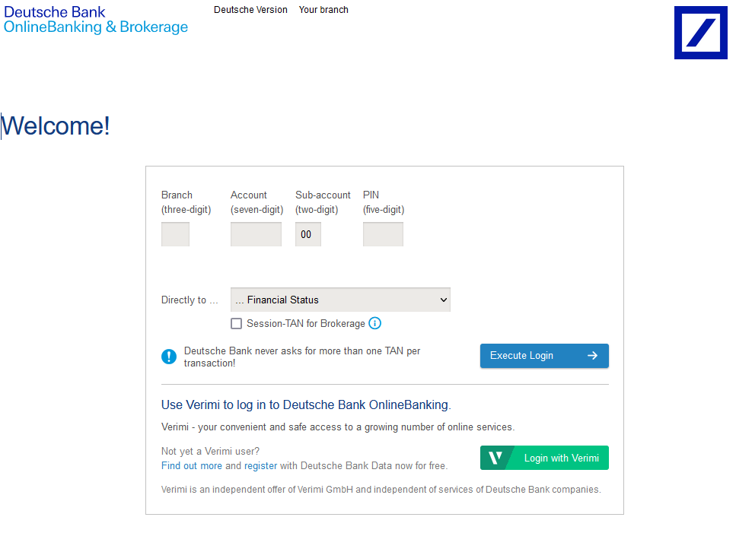
3.1 Welches sind die beliebtesten Dienstleistungen? - Online-Banking
2021-1-IT02-KA220-ADU-000035139
Beispiel Anmeldebildschirm:
38

Slide 39
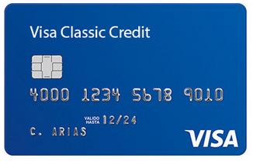
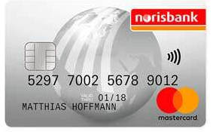
3.1 Welches sind die beliebtesten Dienste?
2021-1-IT02-KA220-ADU-000035139
3. Kreditkarte
Sie können die Kreditkarte bei Ihrer Bank oder anderen Anbietern beantragen. Damit können Sie sich beim Kartenaussteller bis zu einem bestimmten Betrag Geld leihen, um Dinge zu kaufen oder Bargeld abzuheben.
39

Slide 40
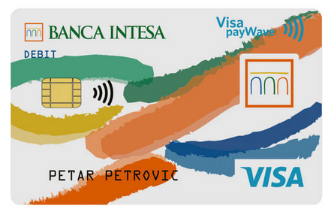
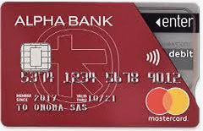
3.1 Welches sind die beliebtesten Dienste?
2021-1-IT02-KA220-ADU-000035139
4. Debitkarte
In der Regel die Karte, die Sie erhalten, wenn Sie ein Bankkonto eröffnen. Mit einer Debitkarte können Sie Geld ausgeben, indem Sie das Geld abheben, das Sie bei Ihrer Bank eingezahlt haben.
Zeigt an, ob eine Karte kontaktloses Bezahlen unterstützt.
40

Slide 41


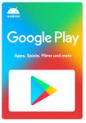

3.1 Welches sind die beliebtesten Dienste?
2021-1-IT02-KA220-ADU-000035139
5. Geschenkkarten (Beispiel: Amazon, Netflix, Google Play, Steam)
Geschenkkarten erhalten Sie in vielen Geschäften. Sie bezahlen sie und verwenden sie später, um online für Dienstleistungen oder Waren zu bezahlen, indem Sie einen Code eingeben, den Sie mit der Geschenkkarte erhalten.
41

Slide 42




3.1 Welches sind die beliebtesten Dienste?
2021-1-IT02-KA220-ADU-000035139
Es gibt viele andere Dienste, die in ganz Europa beliebt sind. Sei es amazon Pay (Digital Wallet) in Zypern, Girocard (Debitkarte) oder sofort (Online Banking) in Deutschland oder Bancomat Pay (Debitkarte) in Italien. Sie mögen unterschiedliche Namen haben. Aber sie funktionieren alle ähnlich.
42

Slide 43
3.2 Welches Zahlungssystem ist das richtige für mich?
2021-1-IT02-KA220-ADU-000035139
Kurze Aufgabe:
Überlegen Sie, welche Aspekte Sie bei der Wahl einer elektronischen Zahlungsmethode berücksichtigen sollten.
Fragen Sie sich, wie Sie es haben wollen.
Vergleichen Sie dann Ihre Ergebnisse
Zeit: 5-10 Minuten
43

Slide 44

3.2 Welches Zahlungssystem ist das richtige für mich?
2021-1-IT02-KA220-ADU-000035139
Bei der Auswahl eines E-Payment-Systems sollten Sie die folgenden wichtigen Aspekte berücksichtigen:
Akzeptanz: Wählen Sie ein Programm, das weithin als flexibel gilt.
Bequemlichkeit: Wählen Sie das Zahlungssystem, das für Sie am leichtesten zugänglich ist und mit dem Sie sich am wohlsten fühlen.
Gebühren und Entgelte: Vergleichen Sie die Gebühren und Entgelte der verschiedenen E-Payment-Optionen, um die für Sie kostengünstigste Option zu wählen.
Sicherheit: Wählen Sie eine als sicher geltende Lösung.
44

Slide 45
Danke für Ihre Aufmerksamkeit
Projekt Nr.: 2021-1-DE02-KA220-VET-000030542
Folgen Sie uns auf Facebook!
Projekt Nr.: 2021-1-IT02-KA220-ADU-000035139

Slide 46
E-Zahlung
Lektion 4.
Woher weiß ich, dass ein Online-Shop vertrauenswürdig ist?
Finanziert von der Europäischen Union. Die geäußerten Ansichten und Meinungen sind jedoch ausschließlich die des Autors/der Autoren und spiegeln nicht unbedingt die der Europäischen Union oder der Europäischen Exekutivagentur für Bildung und Kultur (EACEA) wider. Weder die Europäische Union noch die EACEA können für diese verantwortlich gemacht werden.
Entwickelt von Polygonal | Dez, 2022
Dieses Projekt wurde mit Unterstützung der Europäischen Kommission finanziert. Die Verantwortung für den Inhalt dieser Veröffentlichung trägt allein der Verfasser; die Kommission haftet nicht für die weitere Verwendung der darin enthaltenen Angaben.
Projekt Nr.: 2021-1-IT02-KA220-ADU-000035139

Slide 47
4. Woher weiß ich, dass ein Online-Shop vertrauenswürdig ist?
2021-1-IT02-KA220-ADU-000035139
Diskussion
Wie kann man sicherstellen, dass ein Online-Shop vertrauenswürdig ist?
Führen Sie eine kurze Diskussion und vergleichen Sie dann mit den Informationen auf den folgenden Folien.
47

Slide 48
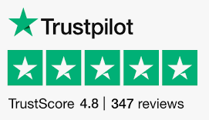
4. Woher weiß ich, dass ein Online-Shop vertrauenswürdig ist?
2021-1-IT02-KA220-ADU-000035139
Prüfen Sie den Ruf der Geschäfte.
Eine der besten Methoden, um festzustellen, ob ein Online-Shop vertrauenswürdig ist, ist zu prüfen, was andere Leute über ihn sagen. Dies können Sie tun, indem Sie Online-Rezensionen und Bewertungen von anderen Kunden lesen und die Bewertungen des Shops bei Organisationen wie Trustpilot überprüfen.
48

Slide 49

4. Woher weiß ich, dass ein Online-Shop vertrauenswürdig ist?
2021-1-IT02-KA220-ADU-000035139
Beachten Sie die Sicherheitsmaßnahmen des Geschäfts.
Achten Sie auf Anzeichen dafür, dass der Shop Verschlüsselung und andere Sicherheitsmaßnahmen zum Schutz Ihrer Daten verwendet, z. B. ein Vorhängeschloss-Symbol in der Adressleiste Ihres Webbrowsers oder die Verwendung von HTTPS in der Webadresse des Shops.
49

Slide 50
4. Woher weiß ich, dass ein Online-Shop vertrauenswürdig ist?
2021-1-IT02-KA220-ADU-000035139
Recherchieren Sie die Rückgabe- und Erstattungsbedingungen des Geschäfts
Bevor Sie in einem Online-Shop einkaufen, sollten Sie sich über die Rückgabe- und Erstattungsbedingungen des Shops informieren. Ein vertrauenswürdiger Online-Shop hat klare und faire Richtlinien, um Ihre Rechte als Kunde zu schützen, und informiert Sie vor dem Kauf transparent über diese Richtlinien.
50

Slide 51
4. Woher weiß ich, dass ein Online-Shop vertrauenswürdig ist?
2021-1-IT02-KA220-ADU-000035139
Achten Sie auf eine Datenschutzrichtlinie.
Ein vertrauenswürdiger Online-Shop verfügt über eine klar formulierte Datenschutzrichtlinie, in der erläutert wird, wie Ihre persönlichen und finanziellen Daten erfasst, verwendet und geschützt werden. Diese Richtlinie sollte leicht zu finden und zu verstehen sein und Ihnen die Informationen geben, die Sie benötigen, um eine fundierte Entscheidung darüber zu treffen, ob Sie in dem Online-Shop einkaufen möchten.
51

Slide 52
Danke für Ihre Aufmerksamkeit
Projekt Nr.: 2021-1-DE02-KA220-VET-000030542
Folgen Sie uns auf Facebook!
Projekt Nr.: 2021-1-IT02-KA220-ADU-000035139

Slide 53
E-Zahlung
Wie verwende ich ... ?
Finanziert von der Europäischen Union. Die geäußerten Ansichten und Meinungen sind jedoch ausschließlich die des Autors/der Autoren und spiegeln nicht unbedingt die der Europäischen Union oder der Europäischen Exekutivagentur für Bildung und Kultur (EACEA) wider. Weder die Europäische Union noch die EACEA können für diese verantwortlich gemacht werden.
Entwickelt von Polygonal | Dez, 2022
Dieses Projekt wurde mit Unterstützung der Europäischen Kommission finanziert. Die Verantwortung für den Inhalt dieser Veröffentlichung trägt allein der Verfasser; die Kommission haftet nicht für die weitere Verwendung der darin enthaltenen Angaben.
Projekt Nr.: 2021-1-IT02-KA220-ADU-000035139

Slide 54


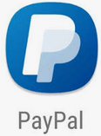
5.1 Wie kann ich ein PayPal-Konto einrichten und nutzen?
2021-1-IT02-KA220-ADU-000035139
Wie Sie PayPal auf Ihrem Handy einrichten.
iPhone: Wenn Sie ein iPhone haben, besuchen Sie den App Store
Nicht iPhone: Wenn Sie kein iPhone haben, besuchen Sie den Play Store
Klicken Sie auf die Registerkarte "Suchen", geben Sie "PayPal" ein und drücken Sie auf "Suchen".
In den Ergebnissen wird die PayPal-App mit einem Icon angezeigt, das wie folgt aussieht
Klicken Sie auf das PayPal-Suchergebnis
Klicken Sie auf "Installieren".
Sobald es installiert ist, öffnen Sie PayPal, indem Sie auf das App-Symbol
Klicken Sie auf "Anmelden" und geben Sie alle erforderlichen Informationen ein.
54

Slide 55
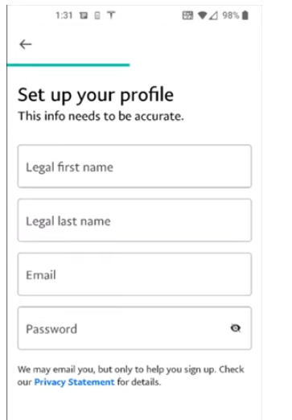
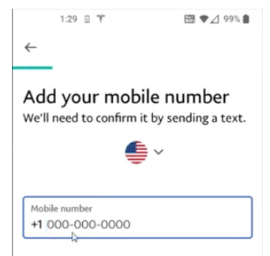
5.1 Wie kann ich ein PayPal-Konto einrichten und nutzen?
2021-1-IT02-KA220-ADU-000035139
8. Fügen Sie Ihre Telefonnummer hinzu und
klicken Sie auf Weiter:
9. Richten Sie Ihr Profil ein und klicken Sie auf Weiter:
55

Slide 56
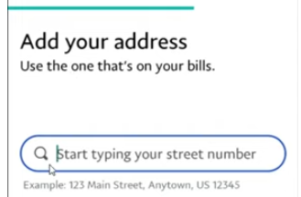
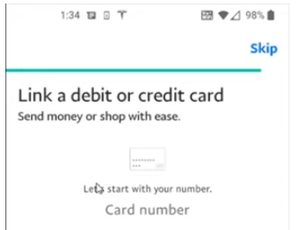
5.1 Wie kann ich ein PayPal-Konto einrichten und nutzen?
2021-1-IT02-KA220-ADU-000035139
10. Fügen Sie nun Ihre Adresse hinzu und
Dann zustimmen und Konto erstellen:
11. Möglicherweise werden Sie aufgefordert, eine Debit- oder Kreditkarte zu verknüpfen - das können Sie tun oder lassen:
56

Slide 57
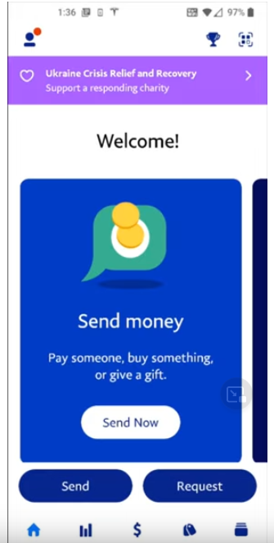
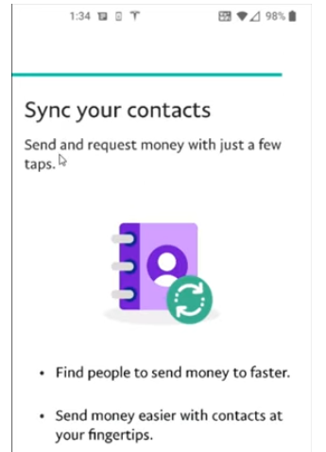
5.1 Wie kann ich ein PayPal-Konto einrichten und nutzen?
2021-1-IT02-KA220-ADU-000035139
12. Sie werden nun aufgefordert, Ihre Kontakte zu synchronisieren
Ihrer Kontakte zu synchronisieren (Überspringen empfohlen):
13. Sie gelangen nun zum
Startbildschirm.
Zur Verknüpfung eines Bankkontos oder
einer Kredit-/Debitkarte klicken Sie auf
57

Slide 58
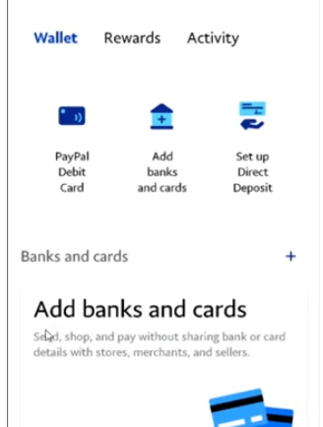
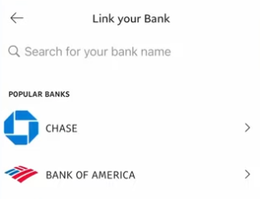
5.1 Wie kann ich ein PayPal-Konto einrichten und nutzen?
2021-1-IT02-KA220-ADU-000035139
15. Um ein Bankkonto zu verknüpfen, klicken Sie auf "Banken und Karten hinzufügen" und dann auf "Banken".
Sie gelangen dann zu diesem Bildschirm, auf dem Sie den Namen Ihrer Bank eingeben und auswählen müssen:
14. Ein Klick auf das Symbol führt Sie
hierher:
58

Slide 59
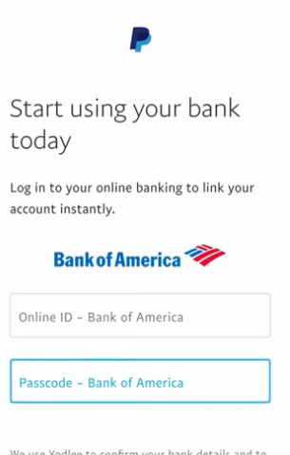
5.1 Wie kann ich ein PayPal-Konto einrichten und nutzen?
2021-1-IT02-KA220-ADU-000035139
16. Sie werden nun aufgefordert, die
Anmeldedaten für Ihr Online-Bankkonto:
17. Der Prozess nach diesem Schritt kann von Bank zu Bank/Land zu Land variieren.
Höchstwahrscheinlich werden Sie aufgefordert, einen Pin einzugeben, der an Ihre Banking-App gesendet wurde.
Sobald Sie ihn eingegeben haben, überprüft PayPal bei Ihrer Bank, ob der Code korrekt ist.
Wenn dies der Fall ist, gelangen Sie zu einer Übersicht, in der Sie das Konto auswählen können, das Sie mit Ihrem PayPal-Konto verbinden möchten.
59

Slide 60
5.1 Wie tätige ich einen Kauf mit PayPal?
2021-1-IT02-KA220-ADU-000035139
Durchsuchen Sie die Website und finden Sie den Artikel, den Sie kaufen möchten.
Legen Sie den Artikel in Ihren Einkaufswagen und gehen Sie zur Kasse.
Wählen Sie auf der Zahlungsseite PayPal als Zahlungsmethode aus.
Sie werden auf die PayPal-Website weitergeleitet, wo Sie aufgefordert werden, sich bei Ihrem PayPal-Konto anzumelden.
Loggen Sie sich in Ihr PayPal-Konto ein und überprüfen Sie die Zahlungsdetails, wie den Betrag und die Lieferadresse.
Bestätigen Sie die Zahlung, indem Sie auf die Schaltfläche "Bezahlen" klicken.
Sobald die Zahlung abgewickelt ist, werden Sie auf die Website zurückgeleitet und erhalten eine Bestätigungs-E-Mail von PayPal, die angibt, dass die Zahlung erfolgreich war.
Hinweis: Die genauen Schritte können je nach der von Ihnen verwendeten Website und den spezifischen Einstellungen Ihres PayPal-Kontos leicht variieren.
60

Slide 61
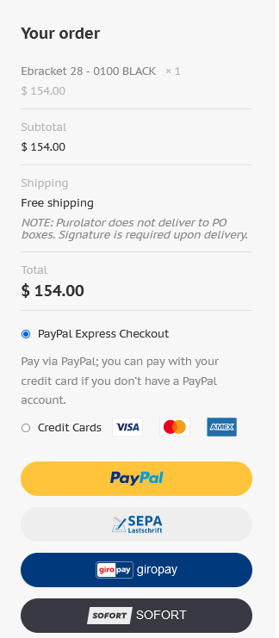
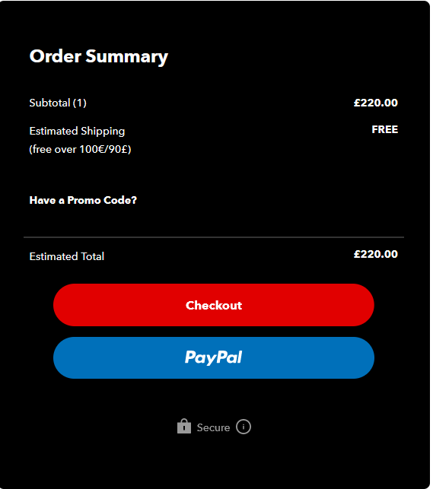
5.1 Beispiele für den Kauf mit PayPal
2021-1-IT02-KA220-ADU-000035139
Beispiel dafür, wie der Checkout mit PayPal aussehen könnte:
61

Slide 62
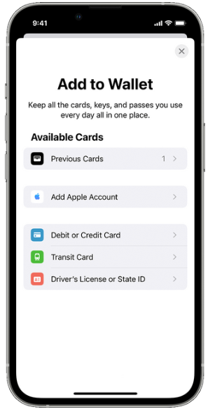

5.1 Wie richte ich Apple Pay ein?
2021-1-IT02-KA220-ADU-000035139
Öffnen Sie die Wallet App - das Symbol sieht wie folgt aus
Tippen Sie in der Wallet App auf die Schaltfläche
Tippen Sie auf Debit- oder Kreditkarte, um eine neue Karte hinzuzufügen.
Tippen Sie auf Weiter.
Folgen Sie den Schritten auf dem Bildschirm, um eine neue Karte hinzuzufügen.
Überprüfen Sie Ihre Angaben bei Ihrer Bank oder Ihrem Kartenaussteller.
Möglicherweise werden Sie aufgefordert, weitere Informationen anzugeben oder
eine App zu laden, bevor Ihre Karte für die Verwendung mit
mit Apple Pay.
Wenn Sie eine gekoppelte Apple Watch haben, haben Sie die Möglichkeit, die
die Karte auch zu Ihrer Uhr hinzuzufügen.
62

Slide 63

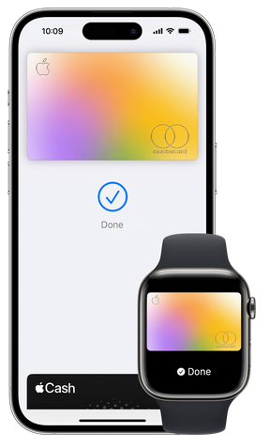
5.1 Wie verwende ich NFC mit Apple Pay?
2021-1-IT02-KA220-ADU-000035139
Wo immer Sie diese Symbole sehen, können Sie mit Apple Pay bezahlen.
Bezahlen mit Ihrem iPhone
So verwenden Sie Ihre Standardkarte:
  Wenn Ihr iPhone über Face ID verfügt, doppelklicken Sie auf die Seitentaste.
  Wenn Sie dazu aufgefordert werden, authentifizieren Sie sich mit Face ID oder
  geben Sie Ihren Passcode um Apple Wallet zu öffnen.
  Wenn Ihr iPhone über Touch ID verfügt, doppelklicken Sie auf die Home-Taste.
Um eine andere Karte zu verwenden, tippen Sie auf Ihre Standardkarte, um Ihre anderen Karten
anzuzeigen. Tippen Sie auf eine neue Karte und authentifizieren Sie sich.
Halten Sie die Oberseite Ihres iPhone in die Nähe des Kontaktlos-Lesegeräts, bis Fertig und
ein Häkchen auf dem Display erscheint.
63

Slide 64

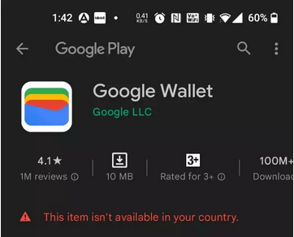
5.1 Wie richte ich Google Wallet ein?
2021-1-IT02-KA220-ADU-000035139
Wichtig: Die Google Pay-App ist jetzt die Google Wallet-App. Wenn Sie bereits die Google Pay-App haben, müssen Sie nichts Neues herunterladen. Wenn Sie die Google Pay-App das nächste Mal öffnen, wird sie entweder als Google Wallet angezeigt oder Sie werden aufgefordert, den Play Store aufzurufen und die App zu aktualisieren. Nach der Aktualisierung wird die App als Google Wallet angezeigt.
Bevor Sie beginnen: Vergewissern Sie sich, dass Ihre Android-Version auf dem neuesten Stand ist, da sie sonst möglicherweise nicht funktioniert.
Rufen Sie auf Ihrem Handy den -Store auf.
Geben Sie "Google Wallet" in die Suchleiste ein und klicken Sie auf die
Schaltfläche "Suchen” Schaltfläche.
Klicken Sie dann auf Google Wallet.
Klicken Sie dann auf den "Installieren"-Button.
64

Slide 65
5.1 Wie richte ich Google Wallet ein?
2021-1-IT02-KA220-ADU-000035139
5. Sobald Google Wallet installiert ist, öffnen Sie es.
6. Befolgen Sie die Einrichtungsanweisungen.
  Wenn Sie neu bei Google Wallet sind, werden Sie beim ersten Öffnen der App aufgefordert, eine Karte hinzuzufügen. Sie können Ihre Kamera verwenden, um eine Debit- oder Kreditkarte zu scannen, oder die Details manuell eingeben.
  Wenn Sie zuvor Karten, Tickets oder Pässe zu Ihrer Brieftasche hinzugefügt haben, sollten diese in Ihrer Google Brieftasche erscheinen.
  Sie werden möglicherweise aufgefordert, eine Bildschirmsperre auf Ihrem Android-Gerät einzurichten.
7. Vergewissern Sie sich, dass Ihr Telefon für kontaktlose Zahlungen ausgerüstet ist:
- NFC,
- NFC ist eingeschaltet
- Google Pay ist als Standard-Zahlungsanwendung festgelegt -> Anweisungen auf der nächsten Folie
65

Slide 66

5.1 Festlegen oder Ändern Ihrer Standardzahlungsmethode
2021-1-IT02-KA220-ADU-000035139
Finden Sie Ihre Standardzahlungsmethode
Öffnen Sie die Google Wallet-App
Wischen Sie oben bei Ihren Zahlungsmethoden vom rechten Bildschirmrand nach links, bis Sie zur letzten Methode gelangen.
Tippen Sie auf Kartenreihenfolge bearbeiten.
Ihre Standardmethode hat ein Kontaktlos-Symbol.
Ändern Sie Ihre Standardzahlungsmethode
Öffnen Sie die Google Wallet-App.
Wischen Sie oben auf Ihrer Karte vom rechten Rand des Bildschirms, bis Sie die Karte finden, die Sie als Standardkarte verwenden möchten.
Tippen Sie auf die Karte.
Tippen Sie unten auf Details > Standard für die Zahlung durch Antippen.
66

Slide 67
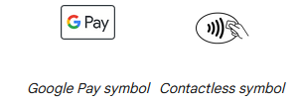
5.1 Wie kann ich in einem Geschäft mit Google Wallet bezahlen?
2021-1-IT02-KA220-ADU-000035139
Wo immer Sie diese Symbole sehen, können Sie mit Google Wallet bezahlen.
Schritt 1: Entsperren des Telefons
Schalten Sie Ihren Bildschirm ein und entsperren Sie Ihr Telefon. Sie müssen die Google Wallet-App nicht öffnen.
Tipp: In den meisten Ländern oder Regionen müssen Sie für kleinere Transaktionen Ihr Telefon nicht entsperren.
Schritt 2: Halten Sie die Rückseite Ihres Handys für einige Sekunden an das Lesegerät.
Wenn Sie die Zahlung abgeschlossen haben, erscheint ein blaues Häkchen auf dem Bildschirm.
67

Slide 68
5.1 Wie kann ich in einem Geschäft mit Google Wallet bezahlen?
2021-1-IT02-KA220-ADU-000035139
Fehlersuche:
Wenn das Häkchen nicht auf Ihrem Bildschirm erscheint:
Versuchen Sie, Ihr Telefon anders zu halten. Die NFC-Antenne könnte sich in der Nähe der Ober- oder Unterseite Ihres Geräts befinden.
Halten Sie Ihr Telefon näher an das Zahlungslesegerät.
Halten Sie Ihr Telefon noch ein paar Sekunden länger an das Lesegerät.
Wenn ein Häkchen vorhanden ist, aber der Kassierer sagt, dass die Zahlung nicht funktioniert hat:
Vergewissern Sie sich, dass das Geschäft mobile Zahlungen akzeptiert.
Wenden Sie sich an Ihre Bank. Möglicherweise gibt es ein Problem mit Ihrer Karte und Ihre Bank hat die Transaktion abgelehnt. Wenn die Transaktion abgelehnt wird, werden Sie nicht belastet.
68

Slide 69
5.1 Wie kann ich in einem Geschäft mit Google Wallet bezahlen?
2021-1-IT02-KA220-ADU-000035139
Wo immer Sie diese Symbole sehen, können Sie mit Google Wallet bezahlen.
Schritt 3: Wenn Sie dazu aufgefordert werden, folgen Sie den Anweisungen auf dem Bildschirm.
Manche Geschäfte verlangen eine PIN oder eine Unterschrift. Wenn Sie dazu aufgefordert werden, folgen Sie den Schritten auf dem Bildschirm.
Debitkarten: Geben Sie die PIN ein, die Sie bei Ihrer Bank eingerichtet haben. Diese PIN ist eine andere als die, die Sie zum Entsperren Ihres Geräts verwenden.
Kreditkarten: Bei größeren Transaktionen unterschreiben Sie den Beleg oder das Unterschriftsfeld auf dem Bildschirm.
69

Slide 70
5.1 Wie richte ich Online Banking ein?
2021-1-IT02-KA220-ADU-000035139
Beispiel Login-Bildschirm:
70

Slide 71
5.1 Wie richte ich Online Banking ein?
2021-1-IT02-KA220-ADU-000035139
Suchen Sie den Online-Banking-Bereich auf der Website Ihrer Bank auf oder besuchen Sie eine Filiale in Ihrer Nähe, um die Möglichkeiten der Einrichtung von Online-Banking zu besprechen.
Folgen Sie den Anweisungen, um sich für das Online-Banking anzumelden, indem Sie in der Regel persönliche Daten wie Ihren Namen, Ihre Adresse und Ihre Kontonummer angeben.
Manchmal müssen Sie selbst einen Benutzernamen und ein Passwort einrichten.
Bestätigen Sie Ihre Anmeldung, indem Sie alle zusätzlichen Anweisungen der Bank befolgen, z. B. die Bestätigung Ihrer E-Mail-Adresse oder die Beantwortung von Sicherheitsfragen.
71

Slide 72
5.1 Wie richte ich Online Banking ein?
2021-1-IT02-KA220-ADU-000035139
Melden Sie sich bei Ihrem Online-Banking-Konto an und überprüfen Sie, ob alle Ihre Kontodaten korrekt sind. Sie können sich entweder über einen Browser wie Google Chrome anmelden oder die App Ihrer Bank aus dem App Store herunterladen, wenn Sie ein iPhone haben, oder aus dem Play Store, wenn Sie kein iPhone haben.
Machen Sie sich mit den Funktionen Ihres Online-Banking-Kontos vertraut, z. B. mit der Anzeige von Kontoständen, Transaktionen und Rechnungen sowie mit der Durchführung von Überweisungen und Zahlungen.
Richten Sie alle von der Bank angebotenen zusätzlichen Sicherheitsmaßnahmen ein, z. B. die Zwei-Faktor-Authentifizierung, um Ihr Konto zu schützen.
72

Slide 73

5.1 Wie überweise ich Geld mit Online Banking?
2021-1-IT02-KA220-ADU-000035139
Melden Sie sich bei Ihrem Online-Banking-Konto an.
Sobald Sie eingeloggt sind, suchen Sie den Bereich "Rechnungen bezahlen" oder "Zahlungen". Hier können Sie eine Zahlung veranlassen.
Wählen Sie die Option "Empfänger hinzufügen" oder "Rechnungssteller hinzufügen". Hier müssen Sie den Namen der Person oder des Unternehmens, das Sie bezahlen möchten, die Kontonummer oder den Rechnungscode und alle anderen erforderlichen Informationen angeben. Dies ist in der Regel ein einmaliger Vorgang, den Sie bei künftigen Zahlungen an diesen Zahlungsempfänger nicht mehr durchführen müssen, da die Bank diese Informationen speichert.
Geben Sie den zu zahlenden Betrag ein und wählen Sie das Konto, von dem der Betrag abgehoben werden soll.
Wählen Sie das Datum, an dem die Zahlung erfolgen soll. Einige Banken bieten die Möglichkeit, wiederkehrende Zahlungen zu planen.
73

Slide 74
5.1 Wie überweise ich Geld mit Online Banking?
2021-1-IT02-KA220-ADU-000035139
Überprüfen Sie die Zahlungsdetails, um sicherzustellen, dass alles korrekt ist, und klicken Sie dann auf "Absenden" oder "Bestätigen".
Sie können aufgefordert werden, sich zusätzlich zu authentifizieren, z. B. durch ein einmaliges Passwort oder eine Bestätigung über eine mobile App, um die Transaktion zu überprüfen.
Sobald die Zahlung eingeleitet wurde, sollten Sie eine Bestätigungsnachricht oder eine Quittung erhalten.
So geht's! Mit Online-Banking können Sie Rechnungen schnell und bequem von zu Hause oder Ihrem Büro aus bezahlen. Vergessen Sie nicht, alle Angaben zu überprüfen, bevor Sie die Zahlung einreichen, um Fehler oder Verzögerungen zu vermeiden.
74

Slide 75
Danke für Ihre Aufmerksamkeit
Projekt Nr.: 2021-1-DE02-KA220-VET-000030542
Folgen Sie uns auf Facebook!
Projekt Nr.: 2021-1-IT02-KA220-ADU-000035139
Dieses Projekt wurde mit Unterstützung der Europäischen Kommission finanziert. Die Verantwortung für den Inhalt dieser Veröffentlichung trägt allein der Verfasser; die Kommission haftet nicht für die weitere Verwendung der darin enthaltenen Angaben.

